Slide 1
Make it happen – bilingualer Unterricht im Fach Wirtschaft & Recht
REALSCHULE BAYERN

Slide 2
Agenda
Make it happen – bilingualer Unterricht im Fach Wirtschaft & Recht Realschule Bayern
AGENDA
Bilingual unterrichten
WR Bilingual - Allgemeines
WR Bilingual – Praxisbeispiele, Materialien
Austausch
Clipart © ISB
Notes:
Vor dem Programm:
Kurze Vorstellungsrunde der Teilnehmenden, Stand bzgl. bilingualem Unterricht & Erwartungen
Hinweis Kontakt und Materialien > E-Mail an ariane.sailer@isb.bayern.de

Slide 3
Agenda
Make it happen – bilingualer Unterricht im Fach Wirtschaft & Recht Realschule Bayern
Blick in die Runde
Cliparts © ISB
Kontakt: ariane.sailer@isb.bayern.de
Notes:
Vor dem Programm:
Kurze Vorstellungsrunde der Teilnehmenden, Stand bzgl. bilingual & Erwartungen
Hinweis Kontakt und Materialien > E-Mail an ariane.sailer@isb.bayern.de

Slide 4
Agenda
Make it happen – bilingualer Unterricht im Fach Wirtschaft & Recht Realschule Bayern
AGENDA
Bilingual unterrichten
WR Bilingual - Allgemeines
WR Bilingual – Praxisbeispiele, Materialien
Austausch
Notes:
Vor dem Programm:
Kurze Vorstellungsrunde der Teilnehmenden, Stand bzgl. bilingual & Erwartungen
Hinweis Kontakt und Materialien > E-Mail an ariane.sailer@isb.bayern.de

Slide 5
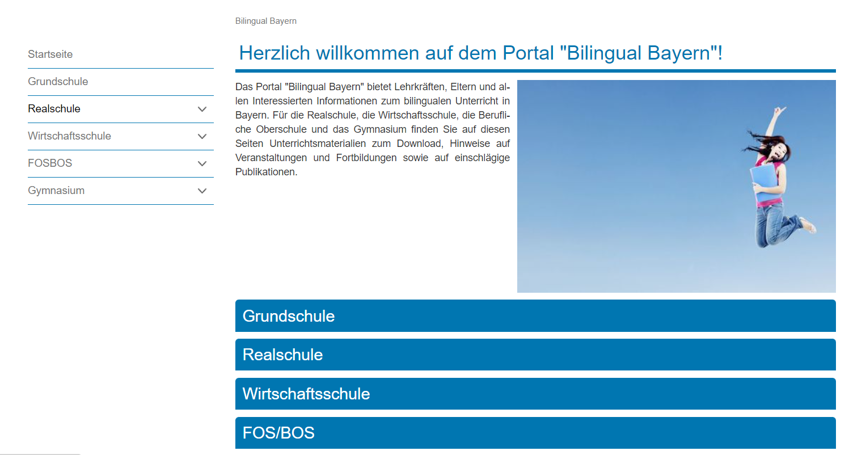
Make it happen – bilingualer Unterricht im Fach Wirtschaft & Recht Realschule Bayern
A BILINGUAL UNTERRICHTEN
Vorgehensweise bei der Einführung des Bilingualen Zugs
Wo finde ich Informationen/Material?
www.bayern.bilingual.de

Slide 6
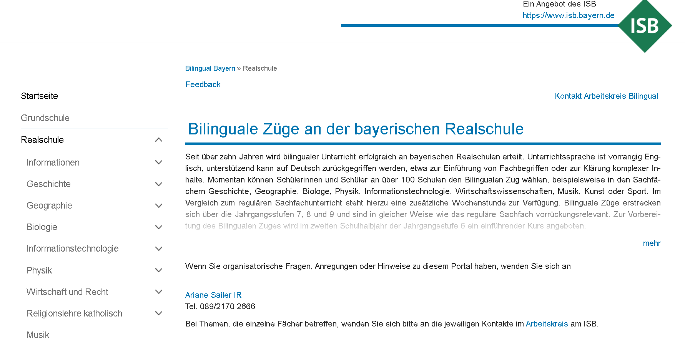
Make it happen – bilingualer Unterricht im Fach Wirtschaft & Recht Realschule Bayern
A BILINGUAL UNTERRICHTEN
Vorgehensweise bei der Einführung des Bilingualen Zugs
Wo finde ich Informationen/Material?
www.bayern.bilingual.de

Slide 7
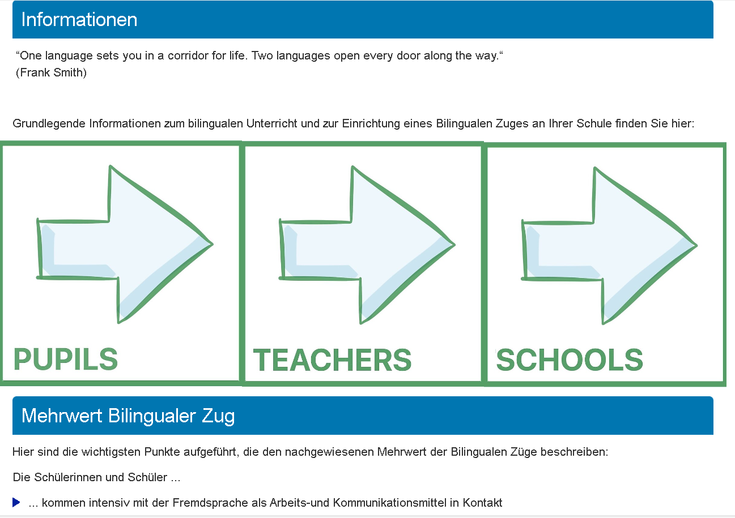
Make it happen – bilingualer Unterricht im Fach Wirtschaft & Recht Realschule Bayern
A BILINGUAL UNTERRICHTEN
Vorgehensweise bei der Einführung des Bilingualen Zugs
Wo finde ich Informationen/Material?
www.bayern.bilingual.de
Cliparts © ISB

Slide 8
Make it happen – bilingualer Unterricht im Fach Wirtschaft & Recht Realschule Bayern
A BILINGUAL UNTERRICHTEN
Vorgehensweise bei der Einführung des Bilingualen Zugs
Wo finde ich Informationen/Material?
www.bayern.bilingual.de

Slide 9
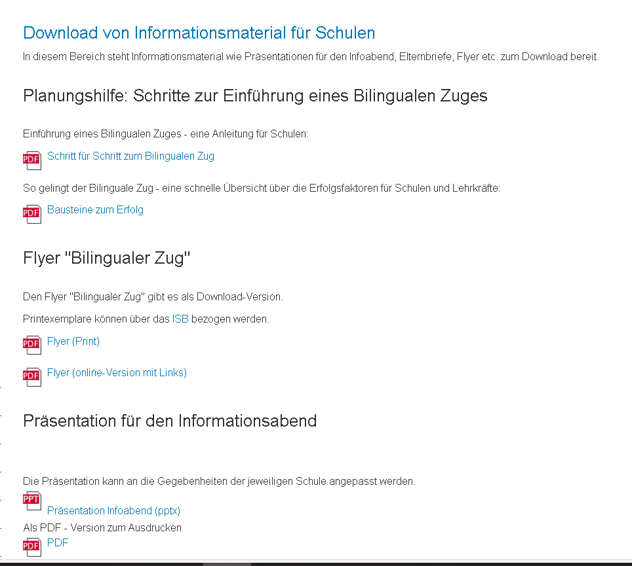
Make it happen – bilingualer Unterricht im Fach Wirtschaft & Recht Realschule Bayern
A BILINGUAL UNTERRICHTEN
Vorgehensweise bei der Einführung des Bilingualen Zugs
Wo finde ich Informationen/Material?
www.bayern.bilingual.de

Slide 10
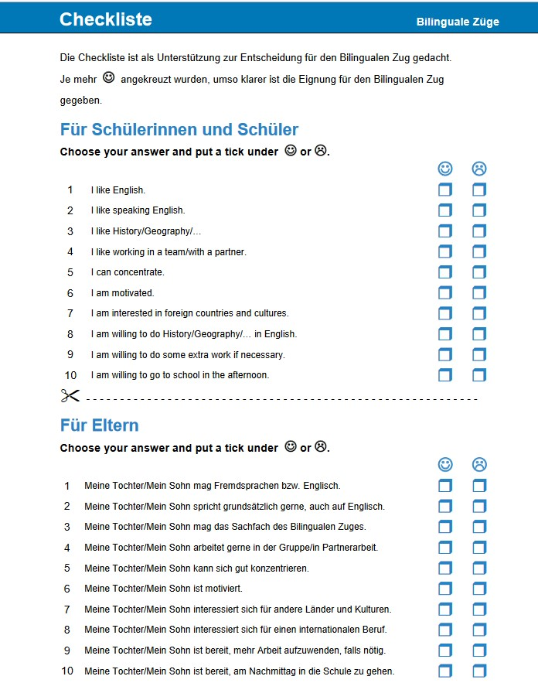
Make it happen – bilingualer Unterricht im Fach Wirtschaft & Recht Realschule Bayern
A BILINGUAL UNTERRICHTEN
Vorgehensweise bei der Einführung des Bilingualen Zugs
Wo finde ich Informationen/Material?
www.bayern.bilingual.de
Checkliste für Schülerinnen und Schüler
Checkliste für Eltern

Slide 11
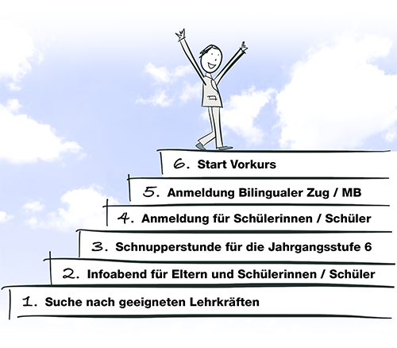
Make it happen – bilingualer Unterricht im Fach Wirtschaft & Recht Realschule Bayern
A BILINGUAL UNTERRICHTEN
Vorgehensweise bei der Einführung des Bilingualen Zugs
www.bayern.bilingual.de
Bildmaterial © ISB

Slide 12
Make it happen – bilingualer Unterricht im Fach Wirtschaft & Recht Realschule Bayern
A BILINGUAL UNTERRICHTEN
Vorgehensweise bei der Einführung des Bilingualen Zugs
Schritt 2: Elterninformationsabend
separat oder mit Wahlpflichtfächerinformation gekoppelt
für Erziehungsberechtigte der Schülerinnen und Schüler von Jahrgangsstufe 6
Musterpräsentation unter https://www.bilingual.bayern.de/realschule/informationen/fuer-schulen/download-informationsmaterial-fuer-schulen/#c23030
evtl. Schülerinnen und Schüler aus dem Bilingualen Zug in höheren Jahrgangsstufen einladen
mögliche Vorbehalte: „Die zusätzliche Unterrichtssprache Englisch überfordert mein Kind.“ „Mein Kind sitzt ohnehin schon lange an den Hausaufgaben, zusätzlicher Nachmittagsunterricht ist zu viel.“

Slide 13
Make it happen – bilingualer Unterricht im Fach Wirtschaft & Recht Realschule Bayern
A BILINGUAL UNTERRICHTEN

Slide 14
Make it happen – bilingualer Unterricht im Fach Wirtschaft & Recht Realschule Bayern
A BILINGUAL UNTERRICHTEN
Vorgehensweise bei der Einführung des Bilingualen Zugs
Schritt 2: Elterninformationsabend
separat oder mit Wahlpflichtfächerinformation gekoppelt
für Erziehungsberechtigte der Schülerinnen und Schüler von Jahrgangsstufe 6
Musterpräsentation unter https://www.bilingual.bayern.de/realschule/informationen/fuer-schulen/download-informationsmaterial-fuer-schulen/#c23030
evtl. Schülerinnen und Schüler aus dem Bilingualen Zug in höheren Jahrgangsstufen einladen
mögliche Vorbehalte: „Die zusätzliche Unterrichtssprache Englisch überfordert mein Kind.“ „Mein Kind sitzt ohnehin schon lange an den Hausaufgaben, zusätzlicher Nachmittagsunterricht ist zu viel.“

Slide 15
Make it happen – bilingualer Unterricht im Fach Wirtschaft & Recht Realschule Bayern
A BILINGUAL UNTERRICHTEN
Vorgehensweise bei der Einführung des Bilingualen Zugs
Schritt 3: Schnupperstunden
für Schülerinnen und Schüler der Jahrgangsstufe 6
kurz vor dem Info-Abend oder kurz danach (Ende Februar / Anfang März)
Welches Niveau? Welches Material? Wie lang?
Ideen:
- Schüleraktivierung/Wettkampf
- Bildbeschreibung
- Spiele
- Gallery Walk
Bildmaterial © ISB

Slide 16
Make it happen – bilingualer Unterricht im Fach Wirtschaft & Recht Realschule Bayern
A BILINGUAL UNTERRICHTEN
Vorgehensweise bei der Einführung des Bilingualen Zugs
Schritt 4: Elterninformationsschreiben / Anmeldung
Informationsschreiben mit Möglichkeit der verbindlichen Anmeldung
Nach endgültiger Bestandsaufnahme Informationsschreiben mit weiteren Details
Vorlagen für Elternbriefe unter:
Download Informationsmaterial für Schulen (bayern.de)
Bildmaterial © ISB

Slide 17
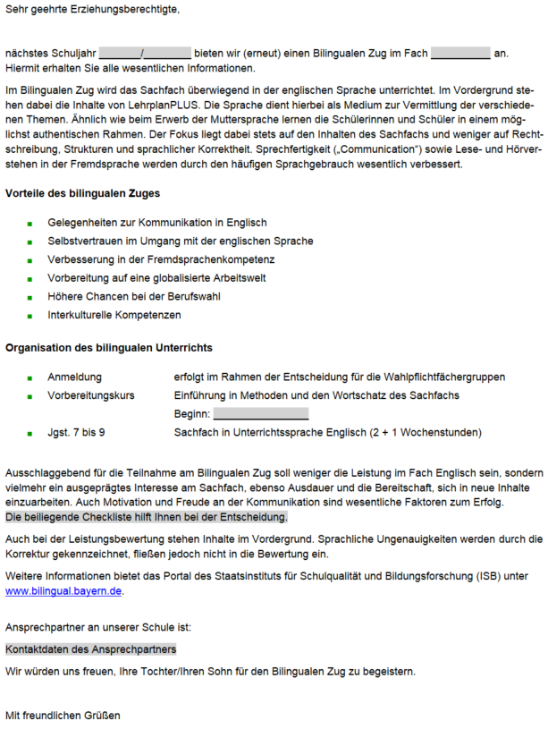
Make it happen – bilingualer Unterricht im Fach Wirtschaft & Recht Realschule Bayern
A BILINGUAL UNTERRICHTEN

Slide 18
Make it happen – bilingualer Unterricht im Fach Wirtschaft & Recht Realschule Bayern
A BILINGUAL UNTERRICHTEN
Vorgehensweise bei der Einführung des Bilingualen Zugs
Vorbereitungskurs
für die Schüler / Schülerinnen der Jahrgangsstufe 6
ab Ostern / 2 Wochenstunden nachmittags
Materialien:
Bildmaterial urheberrechtlich geschützt © Cornelsen Verlag © Klett Verlag © ISB

Slide 19
Make it happen – bilingualer Unterricht im Fach Wirtschaft & Recht Realschule Bayern
A BILINGUAL UNTERRICHTEN
Vorgehensweise bei der Einführung des Bilingualen Zugs
Ziele des Vorbereitungskurses
Vertiefung und Erweiterung sprachlicher Mittel (sachfachrelevanter Wortschatz und Classroom Phrases)
Einführung in fachspezifische Arbeitstechniken
Vertiefung fächerübergreifender Lern- und Arbeitstechniken (mind-mapping, note-taking, describing pictures,…)
Evtl. Vorbereitung zu Themen aus LehrplanPLUS / Jahrgangsstufe 7

Slide 20
Make it happen – bilingualer Unterricht im Fach Wirtschaft & Recht Realschule Bayern
A BILINGUAL UNTERRICHTEN - PRAXIS
Vorgehensweise bei der Einführung des Bilingualen Zugs
Beispiel: A wish tree
In Japan it is a tradition to write a wish on a leaf and to tie it to a tree. Think about some wishes and add them to the wish tree. Share your wishes with a partner.
Bildmaterial © ISB

Slide 21
Make it happen – bilingualer Unterricht im Fach Wirtschaft & Recht Realschule Bayern
A BILINGUAL UNTERRICHTEN - PRAXIS
Vorgehensweise bei der Einführung des Bilingualen Zugs
Beispiel: Presenting each other in groups
Finding out about…
Ask questions to find out about the pupils in your group and fill in the missing information.
Bildmaterial © ISB
Name | boy □ girl □ | boy □ girl □ | boy □ girl □ | boy □ girl □ | boy □ girl □
Age
Class
Place of Living
Hobbies
Pets

Slide 22
Make it happen – bilingualer Unterricht im Fach Wirtschaft & Recht Realschule Bayern
A BILINGUAL UNTERRICHTEN - PRAXIS
Vorgehensweise bei der Einführung des Bilingualen Zugs
Beispiel: That‘s me
Bildmaterial © ISB

Slide 23
Make it happen – bilingualer Unterricht im Fach Wirtschaft & Recht Realschule Bayern
A BILINGUAL UNTERRICHTEN - PRAXIS
Vorgehensweise bei der Einführung des Bilingualen Zug
Beispiel: Kinderbücher
Bildmaterial urheberrechtlich geschützt © Penguin Group USA

Slide 24
Make it happen – bilingualer Unterricht im Fach Wirtschaft & Recht Realschule Bayern
A BILINGUAL UNTERRICHTEN - PRAXIS
Erfolgreich unterrichten im Bilingualen Zug
Wechsel der Sozial- und Unterrichtsformen (Einzel-, Partner-, Gruppenarbeit, Training, Projekt)
Methodenvielfalt
Anwenden verschiedener Unterrichtstechniken (Mind-Mapping, Clustering, Brainstorming, Discussing etc.)
Verknüpfung von Sachfach und fremdsprachlichen Elementen (inhaltlich, methodisch, medial)
Arbeit mit authentischen Materialien aus dem Zielsprachenland
Einblick in andere Kulturen, Multiperspektivität
Unterstützung der Schülerinnen und Schüler in Hinblick auf den fremdsprachlichen Anspruch im Sachfach
Motivierung zur Überwindung sprachlicher Hemmschwellen, Förderung des Lernfortschritts etc.

Slide 25
Agenda
Make it happen – bilingualer Unterricht im Fach Wirtschaft & Recht Realschule Bayern
AGENDA
Bilingual unterrichten
WR Bilingual - Allgemeines
WR Bilingual – Praxisbeispiele, Materialien
Austausch

Slide 26
Make it happen – bilingualer Unterricht im Fach Wirtschaft & Recht Realschule Bayern
B WR BILINGUAL – ALLGEMEINES
Allgemeines – zur Zweisprachigkeit
„Pragmatisch gesehen läuft translanguaging auf eine planvolle Mitbenutzung der L1 […] zugunsten der Unterrichtsökonomie hinaus.
Es findet Verwendung bei der präzisen Klärung komplexer, fachbezogener Zusammenhänge, bei kurzfristigen Hilfestellungen (soft scaffolds) etc..“
KLEWITZ, Bernd (2019), „Bilingualer Sachfachunterricht Politik und Wirtschaft“, Narr Francke Attempto Verlag, Tübingen; S. 20
Mit anderen Worten: Auch die deutsche Sprache hat im bilingualen Unterricht WR ihren Platz. Werden gerade hier häufig komplexe Sachverhalte – z. B. „konkludente Willenserklärungen“, „Geschäftsfähigkeit“ oder „das System der sozialen Sicherung“– geklärt.
Ebenso: Berufswahltest, rechtliche Begriffe wie „Besitz / Eigentum“
Clipart © ISB
Notes:
Einsatz des Deutschen zur Unterrichtsökonomie, Problemklärung, Verdeutlichung
Weiteres Beispiel: Übersicht zur Geschäftsfähigkeit zuerst auf Deutsch erarbeiten und dann eine englischsprachige Entsprechung mittels der englischen Version des BGB zu erstellen
> bilinguale Version als Plakat im Klassenzimmer
Deutsch ist bei juristischen Sachverhalten in Ordnung, vgl. Kap. C aus Europa Lehrmittel wurde auf Deutsch angelegt
Bsp. für rechtliche Denkkonzepte / Begriffe im Deutschen: Stufen der Geschäftsfähigkeit (legal capacity, legal competence)
Gut auch: Wikipedia auf Englisch hernehmen für Fachbegriffe
Bsp. Berufswahltest: natürlich sollen sie den auch mal auf Deutsch kennenlernen, z. B. Planetberuf
auch einsprachige Einstiege gelingen
U.S.-amerikanische Website „econlowdown“ > viele kindgerecht aufbereitete Tutorials zu den unterschiedlichsten wirtschaftlichen Themen.
Der Vorteil dieses amerikanischen Unterrichtsmaterials besteht darin, dass sich nach der Präsentation häufig durch kleine Quizzes das Verständnis auf Seite der Lernenden überprüfen lässt. Eine Lösung für die Lehrkraft ist ebenso inkludiert. Hierzu ist aber eine kostenlose Anmeldung erforderlich, um Zugriff auf diese Unterrichtsressourcen zu bekommen.
LOS GEHT‘S

Slide 27
Agenda
Make it happen – bilingualer Unterricht im Fach Wirtschaft & Recht Realschule Bayern
AGENDA
Bilingual unterrichten
WR Bilingual - Allgemeines
WR Bilingual – Praxisbeispiele, Materialien
Austausch

Slide 28
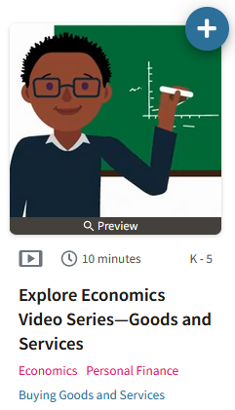
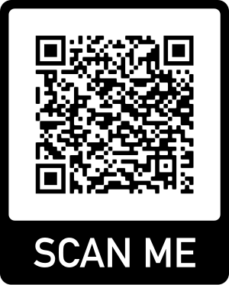
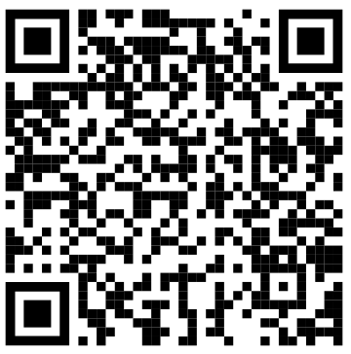
Make it happen – bilingualer Unterricht im Fach Wirtschaft & Recht Realschule Bayern
C WR BILINGUAL – PRAXISBEISPIELE
WR bilingual – Praxisbeispiel 1: Goods and Services
Watch the Video:
Goods
and
Services
Or go to: https://www.econlowdown.org/resource-gallery
Notes:
Dieser Link ist über die Fed. Reserves Bank, hier sollte man sich als Lehrkraft anmelden, dann bekommt man die Lösungen und Lehrkräftematerialien.
> Film anschauen > anschließend Verständnisfragen (Folien 29 – 33)
Man könnte sogar ganze Klassen anmelden & verwalten, aber der Server steht nicht in der EU.

Slide 29
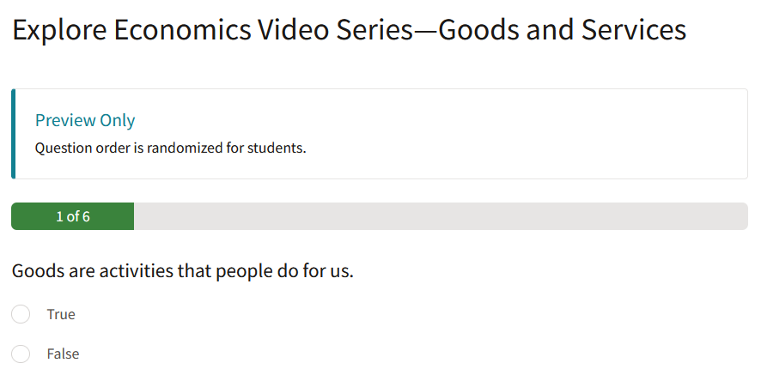
Make it happen – bilingualer Unterricht im Fach Wirtschaft & Recht Realschule Bayern
C WR BILINGUAL – PRAXISBEISPIELE
WR bilingual – Praxisbeispiel 1: Goods and Services
https://www.econlowdown.org/resource-gallery
Notes:
Man könnte sogar ganze Klassen anmelden & verwalten, aber der Server steht nicht in der EU.

Slide 30
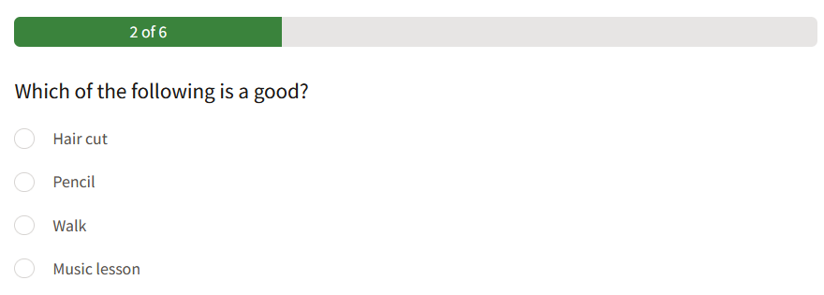
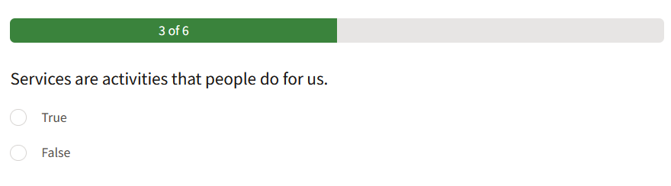
Make it happen – bilingualer Unterricht im Fach Wirtschaft & Recht Realschule Bayern
C WR BILINGUAL – PRAXISBEISPIELE
WR bilingual – Praxisbeispiel 1: Goods and Services
https://www.econlowdown.org/resource-gallery
Notes:
Dieser Link ist über die Fed. Reserves Bank, hier sollte man sich als Lehrkraft anmelden, dann bekommt man die Lösungen und Lehrkräftematerialien.
> Film anschauen > anschließend Verständnisfragen (Folien 8-13)
Man könnte sogar ganze Klassen anmelden & verwalten, aber der Server steht nicht in der EU.

Slide 31
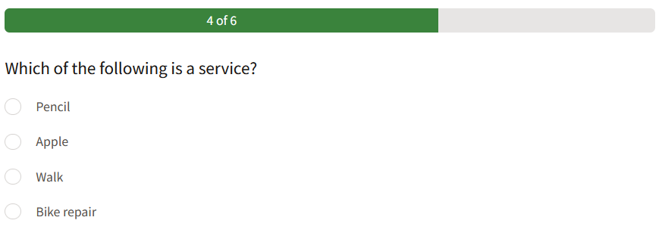
Make it happen – bilingualer Unterricht im Fach Wirtschaft & Recht Realschule Bayern
C WR BILINGUAL – PRAXISBEISPIELE
WR bilingual – Praxisbeispiel 1: Goods and Services
https://www.econlowdown.org/resource-gallery

Slide 32
Make it happen – bilingualer Unterricht im Fach Wirtschaft & Recht Realschule Bayern
C WR BILINGUAL – PRAXISBEISPIELE
WR bilingual – Praxisbeispiel 1: Goods and Services
https://www.econlowdown.org/resource-gallery

Slide 33
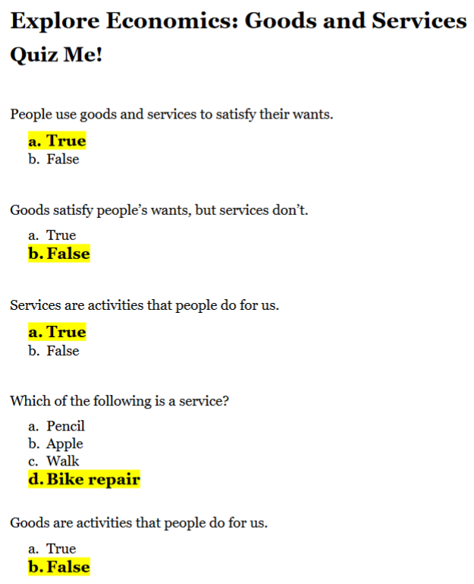
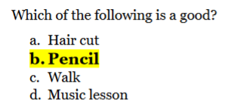
Make it happen – bilingualer Unterricht im Fach Wirtschaft & Recht Realschule Bayern
C WR BILINGUAL – PRAXISBEISPIELE
WR bilingual – Praxisbeispiel 1: Goods and Services
https://www.econlowdown.org/resource-gallery

Slide 34
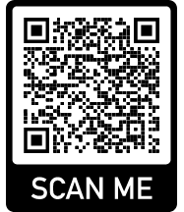
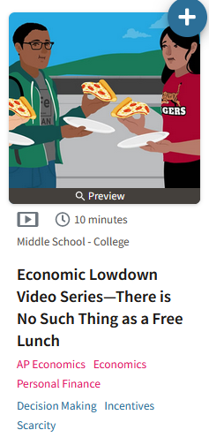
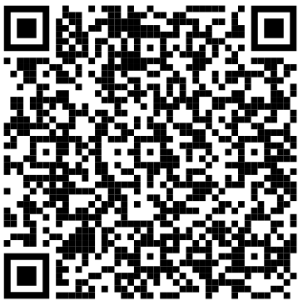
Make it happen – bilingualer Unterricht im Fach Wirtschaft & Recht Realschule Bayern
C WR BILINGUAL – PRAXISBEISPIELE
WR bilingual – Praxisbeispiel 2: There‘s no such thing as a free lunch
Watch the Video:
There‘s no such thing as a free lunch
https://www.econlowdown.org/resource-gallery
Notes:
> Film anschauen > Quizfragen Folien 36 - 40 > Lösung Folie 41

Slide 35
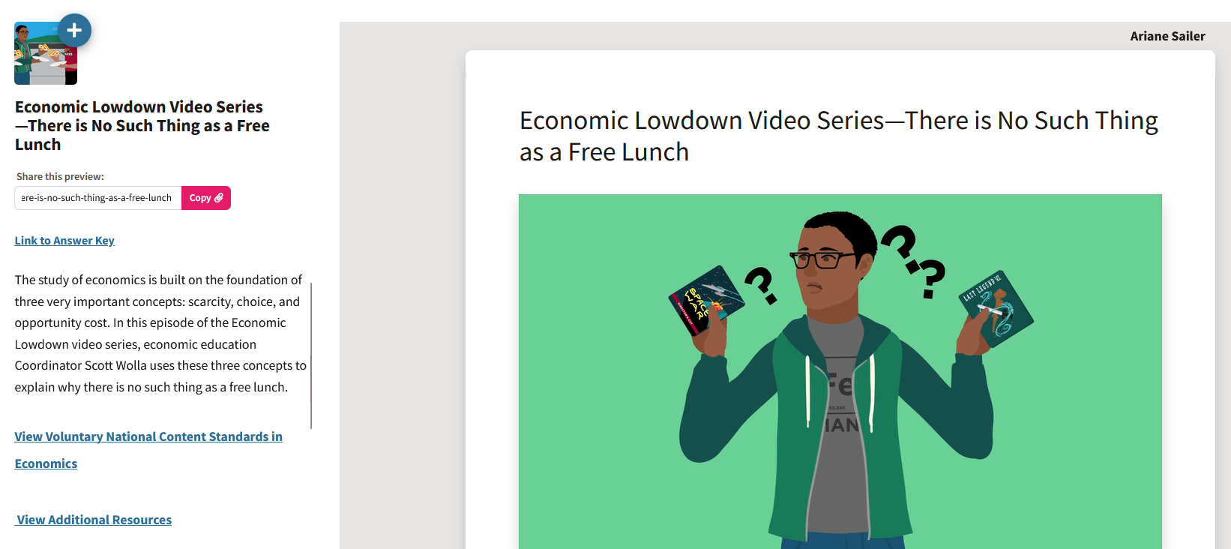
Make it happen – bilingualer Unterricht im Fach Wirtschaft & Recht Realschule Bayern
C WR BILINGUAL – PRAXISBEISPIELE
WR bilingual – Praxisbeispiel 2: There‘s no such thing as a free lunch
https://www.econlowdown.org/resource-gallery

Slide 36
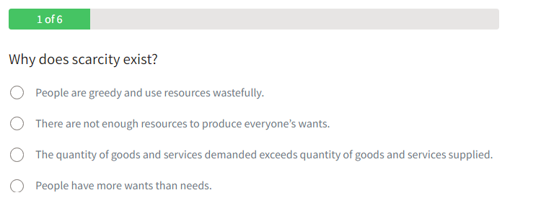
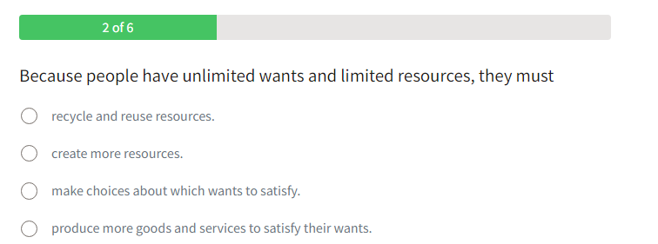
Make it happen – bilingualer Unterricht im Fach Wirtschaft & Recht Realschule Bayern
C WR BILINGUAL – PRAXISBEISPIELE
WR bilingual – Praxisbeispiel 2: There‘s no such thing as a free lunch
https://www.econlowdown.org/resource-gallery
Notes:
> Film anschauen > Quizfragen Folien 36 - 40 > Lösung Folie 41

Slide 37
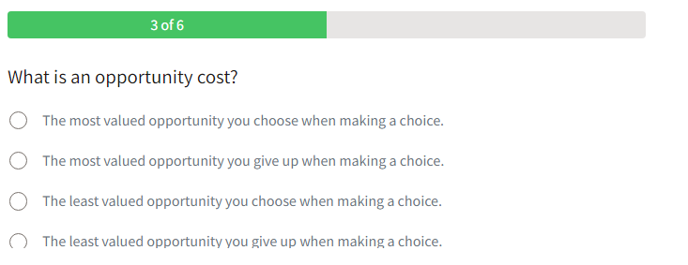
Make it happen – bilingualer Unterricht im Fach Wirtschaft & Recht Realschule Bayern
C WR BILINGUAL – PRAXISBEISPIELE
WR bilingual – Praxisbeispiel 2: There‘s no such thing as a free lunch
https://www.econlowdown.org/resource-gallery

Slide 38
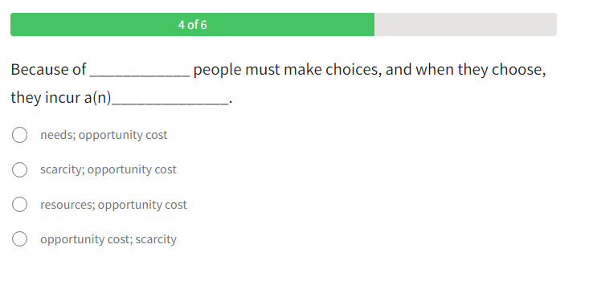
Make it happen – bilingualer Unterricht im Fach Wirtschaft & Recht Realschule Bayern
C WR BILINGUAL – PRAXISBEISPIELE
WR bilingual – Praxisbeispiel 2: There‘s no such thing as a free lunch
https://www.econlowdown.org/resource-gallery

Slide 39
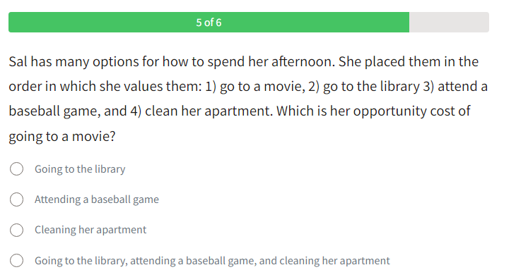
Make it happen – bilingualer Unterricht im Fach Wirtschaft & Recht Realschule Bayern
C WR BILINGUAL – PRAXISBEISPIELE
WR bilingual – Praxisbeispiel 2: There‘s no such thing as a free lunch
https://www.econlowdown.org/resource-gallery

Slide 40
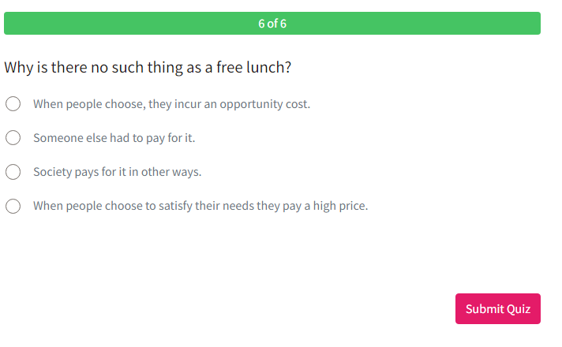
Make it happen – bilingualer Unterricht im Fach Wirtschaft & Recht Realschule Bayern
C WR BILINGUAL – PRAXISBEISPIELE
WR bilingual – Praxisbeispiel 2: There‘s no such thing as a free lunch
https://www.econlowdown.org/resource-gallery

Slide 41
Make it happen – bilingualer Unterricht im Fach Wirtschaft & Recht Realschule Bayern
C WR BILINGUAL – PRAXISBEISPIELE
WR bilingual – Praxisbeispiel 2: There‘s no such thing as a free lunch
https://www.econlowdown.org/resource-gallery

Slide 42
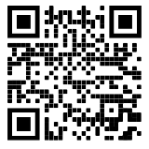
Make it happen – bilingualer Unterricht im Fach Wirtschaft & Recht Realschule Bayern
C WR BILINGUAL – PRAXISBEISPIELE
WR bilingual – Praxisbeispiel 3: Careers Services / Skills Assessment
Or go to: https://nationalcareers.service.gov.uk/

Slide 43
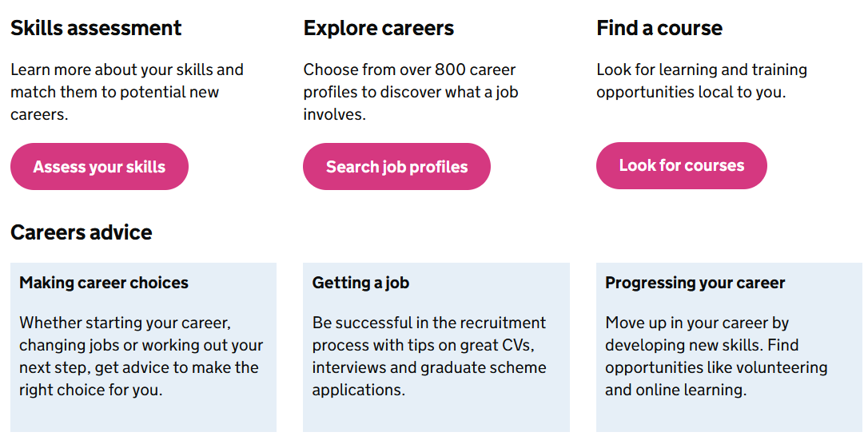
Make it happen – bilingualer Unterricht im Fach Wirtschaft & Recht Realschule Bayern
C WR BILINGUAL – PRAXISBEISPIELE
WR bilingual – Praxisbeispiel 3: Careers Services / Skills Assessment
https://nationalcareers.service.gov.uk/
Notes:
Skills assessment

Slide 44
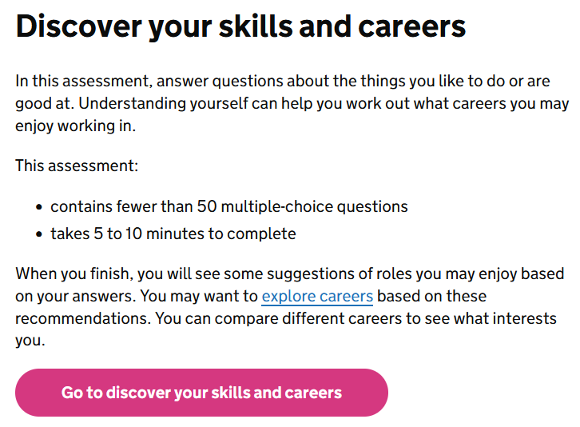
Make it happen – bilingualer Unterricht im Fach Wirtschaft & Recht Realschule Bayern
C WR BILINGUAL – PRAXISBEISPIELE
WR bilingual – Praxisbeispiel 3: Careers Services / Skills Assessment
https://nationalcareers.service.gov.uk/
Notes:
Skills assessment, wie in Folie 4-5 angekündigt
Diese Folie evtl. löschen, S. 30 reicht

Slide 45
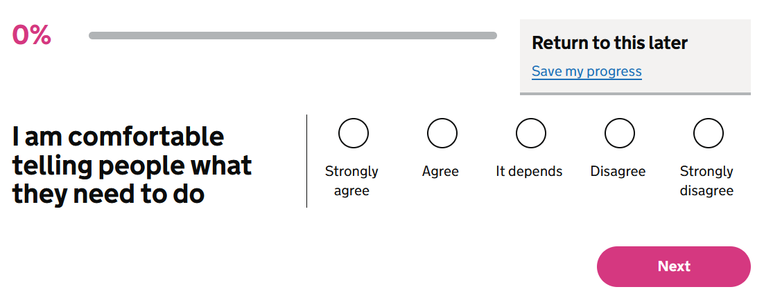
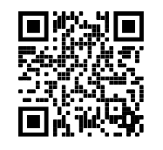
Make it happen – bilingualer Unterricht im Fach Wirtschaft & Recht Realschule Bayern
C WR BILINGUAL – PRAXISBEISPIELE
WR bilingual – Praxisbeispiel 3: Careers Services / Skills Assessment
https://nationalcareers.service.gov.uk/
Notes:
Skills assessment durchführen

Slide 46
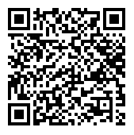
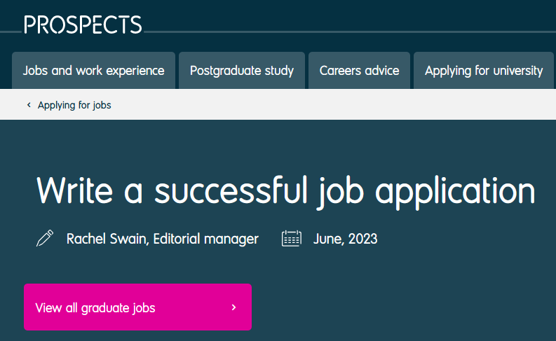
Make it happen – bilingualer Unterricht im Fach Wirtschaft & Recht Realschule Bayern
C WR BILINGUAL – PRAXISBEISPIELE
WR bilingual – Praxisbeispiel 3: Careers Services / Job Application
Or go to: https://www.prospects.ac.uk/careers-advice/applying-for-jobs/write-a-successful-job-application
Notes:
Job application
Interview tips
Bei dieser Thematik könnte auch umgekehrt verfahren werden. Zuerst also das Englische klären und dann eine Zusammenfassung auf Deutsch erstellen.
Hier zur Veranschaulichung einige interview tips zu finden auf: www.prospects.ac.uk

Slide 47
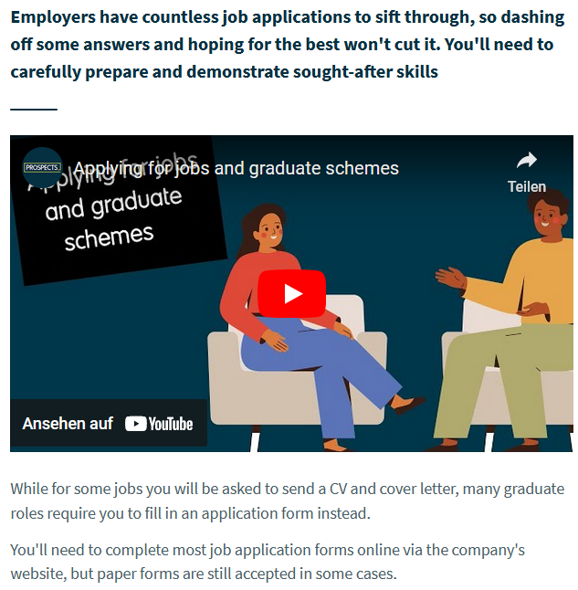
Make it happen – bilingualer Unterricht im Fach Wirtschaft & Recht Realschule Bayern
C WR BILINGUAL – PRAXISBEISPIELE
WR bilingual – Praxisbeispiel 3: Careers Services / Job Application
Or go to: https://www.prospects.ac.uk/careers-advice/applying-for-jobs/write-a-successful-job-application
Notes:
Job application
Interview tips
Bei dieser Thematik könnte auch umgekehrt verfahren werden. Zuerst also das Englische klären und dann eine Zusammenfassung auf Deutsch erstellen.
Hier zur Veranschaulichung einige interview tips zu finden auf: www.prospects.ac.uk

Slide 48
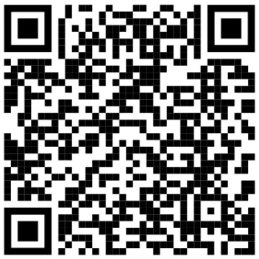
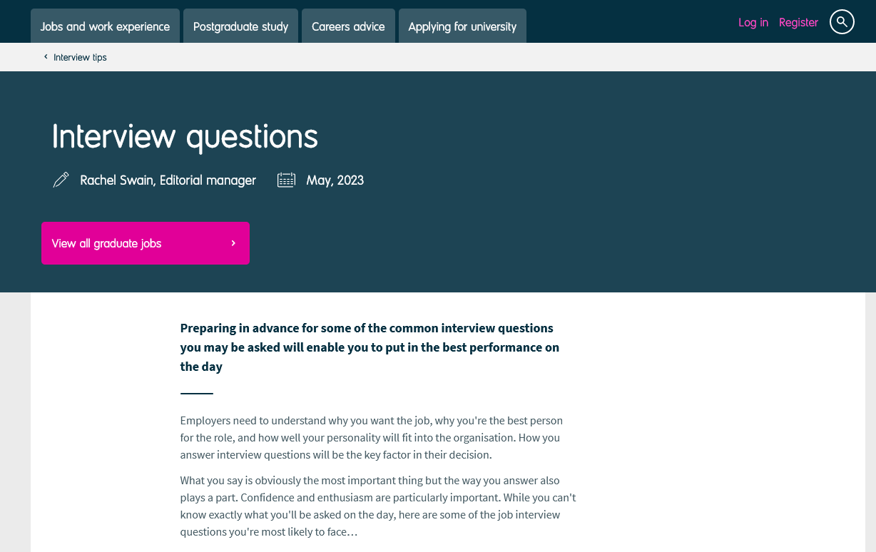
Make it happen – bilingualer Unterricht im Fach Wirtschaft & Recht Realschule Bayern
C WR BILINGUAL – PRAXISBEISPIELE
WR bilingual – Praxisbeispiel 3: Careers Services / Job Interview
Or go to: https://www.prospects.ac.uk/careers-advice/interview-tips/interview-questions
Notes:
Job application
Interview tips
Bei dieser Thematik könnte auch umgekehrt verfahren werden. Zuerst also das Englische klären und dann eine Zusammenfassung auf Deutsch erstellen.
Hier zur Veranschaulichung einige interview tips zu finden auf: www.prospects.ac.uk

Slide 49
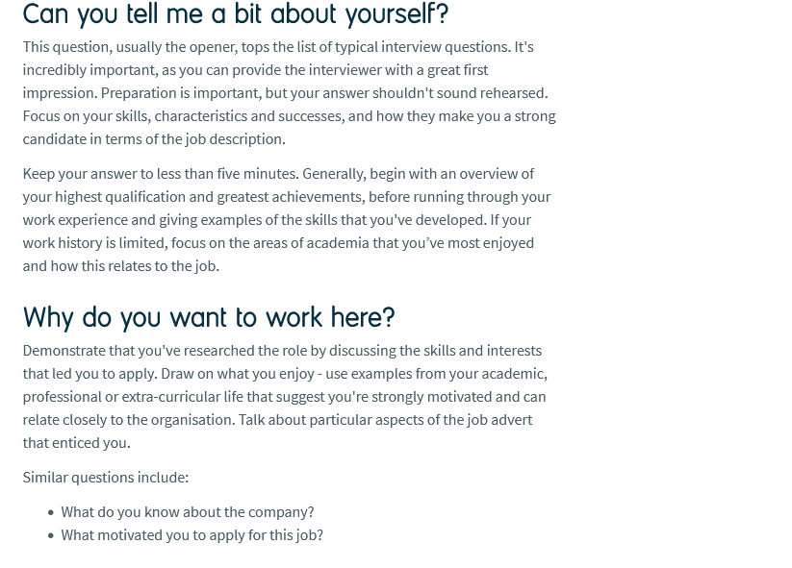
Make it happen – bilingualer Unterricht im Fach Wirtschaft & Recht Realschule Bayern
C WR BILINGUAL – PRAXISBEISPIELE
WR bilingual – Praxisbeispiel 3: Careers Services / Job Interview
https://www.prospects.ac.uk/careers-advice/applying-for-jobs/write-a-successful-job-application
Notes:
Job application
Interview tips
Bei dieser Thematik könnte auch umgekehrt verfahren werden. Zuerst also das Englische klären und dann eine Zusammenfassung auf Deutsch erstellen.

Slide 50
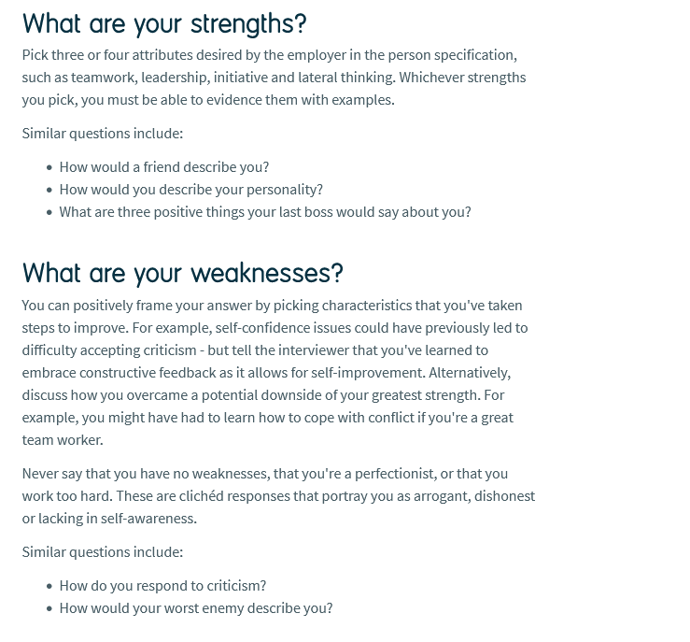
Make it happen – bilingualer Unterricht im Fach Wirtschaft & Recht Realschule Bayern
C WR BILINGUAL – PRAXISBEISPIELE
WR bilingual – Praxisbeispiel 3: Careers Services / Job Interview
https://www.prospects.ac.uk/careers-advice/applying-for-jobs/write-a-successful-job-application
Notes:
Job application
Interview tips
Bei dieser Thematik könnte auch umgekehrt verfahren werden. Zuerst also das Englische klären und dann eine Zusammenfassung auf Deutsch erstellen.

Slide 51
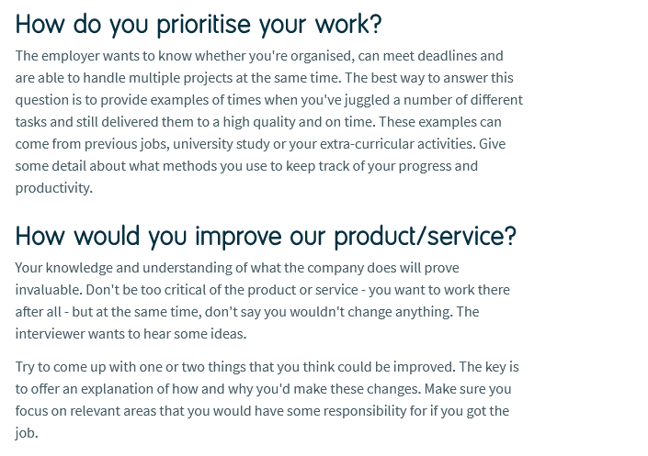
Make it happen – bilingualer Unterricht im Fach Wirtschaft & Recht Realschule Bayern
C WR BILINGUAL – PRAXISBEISPIELE
WR bilingual – Praxisbeispiel 3: Careers Services / Job Interview
https://www.prospects.ac.uk/careers-advice/applying-for-jobs/write-a-successful-job-application
Notes:
Job application
Interview tips
Bei dieser Thematik könnte auch umgekehrt verfahren werden. Zuerst also das Englische klären und dann eine Zusammenfassung auf Deutsch erstellen.

Slide 52
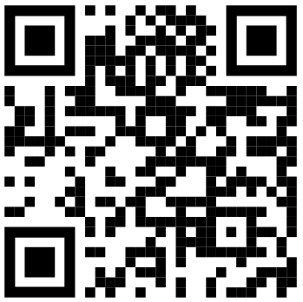
Make it happen – bilingualer Unterricht im Fach Wirtschaft & Recht Realschule Bayern
C WR BILINGUAL – PRAXISBEISPIELE
WR bilingual – Praxisbeispiel 3: Careers Services / Job Interview
Auch die Seiten der BBC bieten nützliches Unterrichtsmaterial.
Or go to: https://www.bbc.co.uk/bitesize/careers

Slide 53
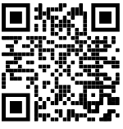
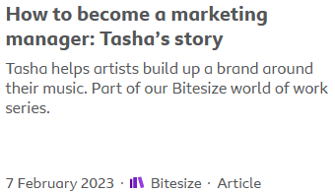
Make it happen – bilingualer Unterricht im Fach Wirtschaft & Recht Realschule Bayern
C WR BILINGUAL – PRAXISBEISPIELE
WR bilingual – Praxisbeispiel 3: Careers Services / Job Interview
Auch die Seiten der BBC bieten nützliches Unterrichtsmaterial.
Or go to: https://www.bbc.co.uk/bitesize/careers
Notes:
Leider werden auf dieser Seite die Videos für unser Land nicht angezeigt. Es gibt aber die Transkription von dem Video, die kann man präsentieren/vorlesen; manchmal ist ein Lesetext dabei, damit können die SuS die Aufgabe auch bearbeiten.

Slide 54
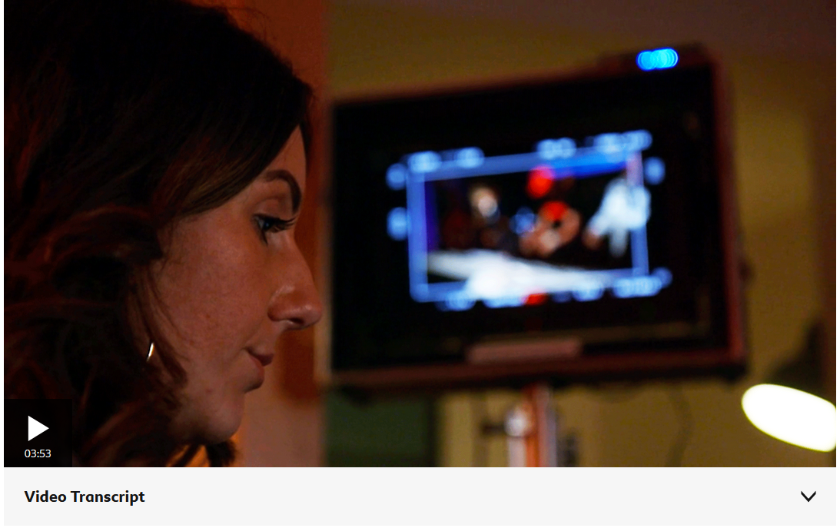
Make it happen – bilingualer Unterricht im Fach Wirtschaft & Recht Realschule Bayern
C WR BILINGUAL – PRAXISBEISPIELE
WR bilingual – Praxisbeispiel 3: Careers Services / Job Interview
Auch die Seiten der BBC bieten nützliches Unterrichtsmaterial.
Or go to: https://www.bbc.co.uk/bitesize/careers
Notes:
Leider werden auf dieser Seite die Videos für unser Land nicht angezeigt. Es gibt aber die Transkription von dem Video, die kann man präsentieren/vorlesen; manchmal ist ein Lesetext dabei, damit können die SuS die Aufgabe auch bearbeiten.

Slide 55
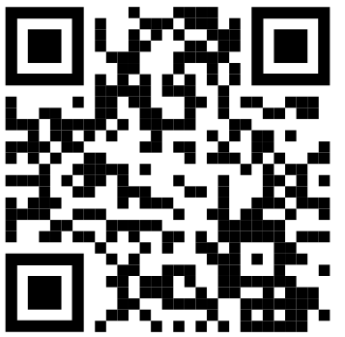
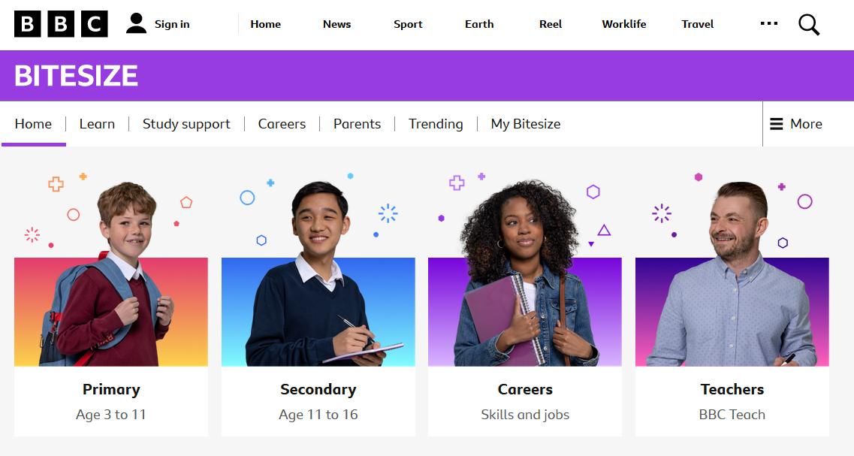
Make it happen – bilingualer Unterricht im Fach Wirtschaft & Recht Realschule Bayern
C WR BILINGUAL – PRAXISBEISPIELE
WR bilingual – Praxisbeispiel 4: The Marketing Mix
Or go to: https://www.bbc.co.uk/bitesize
Notes:
Bitesize > Secondary > GSCE > AQA > The Marketing Mix (verschiedene Themen anklickbar)

Slide 56
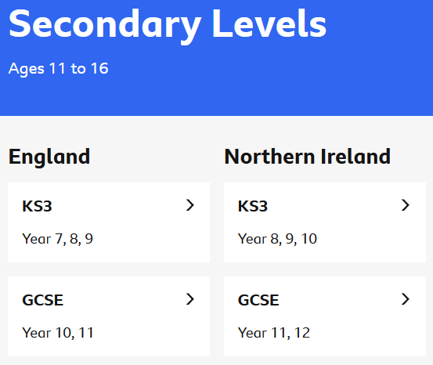
Make it happen – bilingualer Unterricht im Fach Wirtschaft & Recht Realschule Bayern
C WR BILINGUAL – PRAXISBEISPIELE
WR bilingual – Praxisbeispiel 4: The Marketing Mix
Or go to: https://www.bbc.co.uk/bitesize
Notes:
Bitesize > Secondary > GSCE > AQA > The Marketing Mix (verschiedene Themen anklickbar)

Slide 57
Make it happen – bilingualer Unterricht im Fach Wirtschaft & Recht Realschule Bayern
C WR BILINGUAL – PRAXISBEISPIELE
https://www.bbc.co.uk/bitesize
Notes:
Bitesize > Secondary > GSCE > AQA > The Marketing Mix (verschiedene Themen anklickbar)

Slide 58
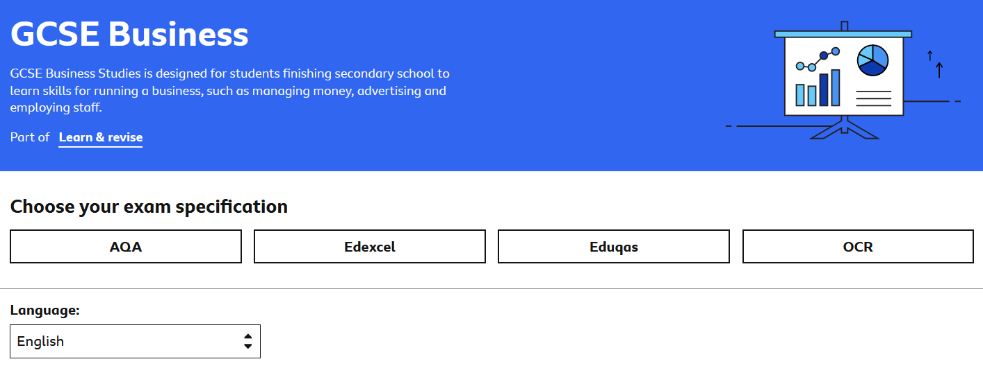
Make it happen – bilingualer Unterricht im Fach Wirtschaft & Recht Realschule Bayern
C WR BILINGUAL – PRAXISBEISPIELE
WR bilingual – Praxisbeispiel 4: The Marketing Mix
Or go to: https://www.bbc.co.uk/bitesize
Notes:
Bitesize > Secondary > GSCE > AQA > The Marketing Mix (verschiedene Themen anklickbar)

Slide 59
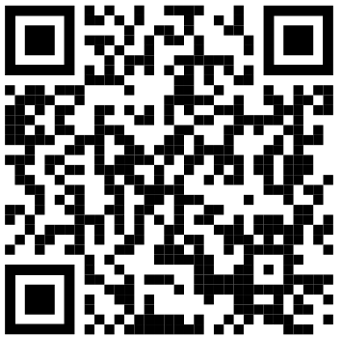
Make it happen – bilingualer Unterricht im Fach Wirtschaft & Recht Realschule Bayern
C WR BILINGUAL – PRAXISBEISPIELE
WR bilingual – Praxisbeispiel 4: The Marketing Mix
Or go to:
https://www.bbc.co.uk/bitesize/guides/zjqvf4j/revision/1
Notes:
Bitesize > Secondary > GSCE > AQA > The Marketing Mix (verschiedene Themen anklickbar)

Slide 60
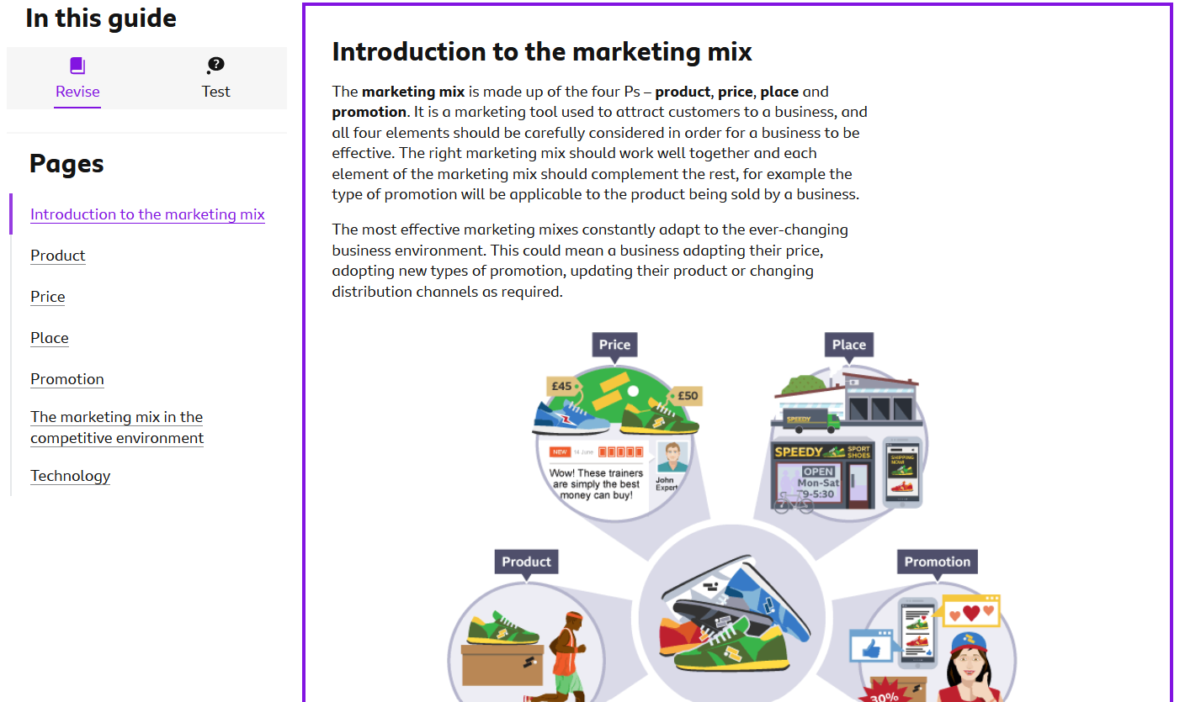
Make it happen – bilingualer Unterricht im Fach Wirtschaft & Recht Realschule Bayern
C WR BILINGUAL – PRAXISBEISPIELE
https://www.bbc.co.uk/bitesize/guides/zjqvf4j/revision/1
Notes:
Bitesize > Secondary > AQA > The Marketing Mix (verschiedene Themen anklickbar)

Slide 61
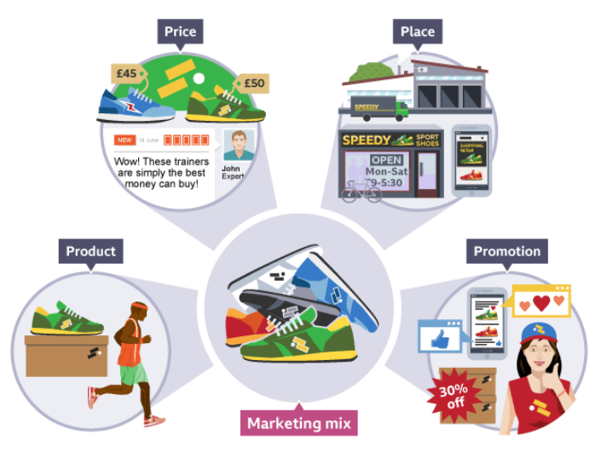
Make it happen – bilingualer Unterricht im Fach Wirtschaft & Recht Realschule Bayern
C WR BILINGUAL – PRAXISBEISPIELE
https://www.bbc.co.uk/bitesize/guides/zjqvf4j/revision/1
Notes:
Bitesize > Secondary > AQA > The Marketing Mix (verschiedene Themen anklickbar)

Slide 62
Make it happen – bilingualer Unterricht im Fach Wirtschaft & Recht Realschule Bayern
C WR BILINGUAL – PRAXISBEISPIELE
WR bilingual – Praxisbeispiel 5: Welcome to Germany
Or go to:
https://www.bamf.de/SharedDocs/Anlagen/EN/Integration/WillkommenDeutschland/willkommen-in-deutschland.pdf?__blob=publicationFile&v=21

Slide 63
Make it happen – bilingualer Unterricht im Fach Wirtschaft & Recht Realschule Bayern
C WR BILINGUAL – PRAXISBEISPIELE
WR bilingual – Praxisbeispiel 5: Welcome to Germany
https://www.bamf.de/SharedDocs/Anlagen/EN/Integration/WillkommenDeutschland/willkommen-in-deutschland.pdf?__blob=publicationFile&v=21
Notes:
SuS sollen sich das bestellen, geht auch als pdf > z. B. bei Verbraucherrechte, Kap. 11 > gemeinsam durchlesen,
> Verbraucherrechte 8. Kl.
Umtausch, Rechte beim Onlineshopping 8. Kl.
> Lehrplan / das wissen die LuL
Banken, Geldvorgänge > 9. Kl.
Children & Family, maternity protection > 9. Kl.
Vorentlastung von Wortschatz > hierher ein Scaffolding-Beispiel

Slide 64
Make it happen – bilingualer Unterricht im Fach Wirtschaft & Recht Realschule Bayern
C WR BILINGUAL – PRAXISBEISPIELE
WR bilingual – Praxisbeispiel 5: Welcome to Germany
Year 9
p. 66 Maternity
protection
https://www.bamf.de/SharedDocs/Anlagen/EN/Integration/WillkommenDeutschland/willkommen-in-deutschland.pdf?__blob=publicationFile&v=21

Slide 65
Make it happen – bilingualer Unterricht im Fach Wirtschaft & Recht Realschule Bayern
C WR BILINGUAL – PRAXISBEISPIELE
WR bilingual – Praxisbeispiel 5: Welcome to Germany
Year 8
p. 117 Online shopping
https://www.bamf.de/SharedDocs/Anlagen/EN/Integration/WillkommenDeutschland/willkommen-in-deutschland.pdf?__blob=publicationFile&v=21

Slide 66
Make it happen – bilingualer Unterricht im Fach Wirtschaft & Recht Realschule Bayern
C WR BILINGUAL – PRAXISBEISPIELE
WR bilingual – Praxisbeispiel 5: Shopping Rights
Materialien © ISB

Slide 67
Make it happen – bilingualer Unterricht im Fach Wirtschaft & Recht Realschule Bayern
C WR BILINGUAL – PRAXISBEISPIELE
WR bilingual – Praxisbeispiel 5: Welcome to Germany
Year 9
p. 106ff.
Statutory Social Insurance

Slide 68
Make it happen – bilingualer Unterricht im Fach Wirtschaft & Recht Realschule Bayern
C WR BILINGUAL – PRAXISBEISPIELE
WR bilingual – Praxisbeispiel 5: Welcome to Germany / Social Insurance
Materialien © ISB

Slide 69
Make it happen – bilingualer Unterricht im Fach Wirtschaft & Recht Realschule Bayern
C WR BILINGUAL – MATERIALIEN
WR bilingual – Material für Lehrkräfte
Or go to:
https://www.arbeitsagentur.de/datei/duale-ausbildung-en_ba013173.pdf

Slide 70
Make it happen – bilingualer Unterricht im Fach Wirtschaft & Recht Realschule Bayern
C WR BILINGUAL – MATERIALIEN
WR bilingual – Material für Lehrkräfte
Or go to:
file:///C:/Users/di36pir/Downloads/eu%20&%20me-NA0422312ENN.pdf

Slide 71
Make it happen – bilingualer Unterricht im Fach Wirtschaft & Recht Realschule Bayern
C WR BILINGUAL – MATERIALIEN
Or go to: https://op.europa.eu/webpub/com/eu-and-me/en/index.html

Slide 72
Make it happen – bilingualer Unterricht im Fach Wirtschaft & Recht Realschule Bayern
C WR BILINGUAL – MATERIALIEN
WR bilingual – Material für Lehrkräfte
Ausführliche Informationen zur sozialen Sicherung, Arbeitsrecht, Betriebsverfassung; (PDF version, stand 2020)
Or go to:
https://www.bmas.de/EN/Services/Publications/a998-social-security-at-a-glance.html
Notes:
Hintergrund zum Sozialversicherungssystems, für LuL

Slide 73
Make it happen – bilingualer Unterricht im Fach Wirtschaft & Recht Realschule Bayern
C WR BILINGUAL – MATERIALIEN
WR bilingual – Material für Lehrkräfte
Bildmaterial urheberrechtlich geschützt © narr francke attempto
Notes:
Hintergrund zum Sozialversicherungssystems, für LuL

Slide 74
Make it happen – bilingualer Unterricht im Fach Wirtschaft & Recht Realschule Bayern
C WR BILINGUAL – MATERIALIEN
WR bilingual – Material für Lehrkräfte
Bildmaterial urheberrechtlich geschützt © Europa Lehrmittel
Notes:
Hintergrund zum Sozialversicherungssystems, für LuL

Slide 75
Make it happen – bilingualer Unterricht im Fach Wirtschaft & Recht Realschule Bayern
D AUSTAUSCH
Fragen, Wünsche, Anregungen?
Clipart © ISB

Slide 76
C
Vielen Dank für Ihre Aufmerksamkeit!
Arbeitskreis Bilingual am ISB
Let‘s Start … StRin (RS) Stefanie Hartl stefanie.hartl2@schule.bayern.de
WR … StR (RS) Steffen Ellbrück
Kontakt über IRin Ariane Sailer, ISB
ariane.sailer@isb.bayern.de

